Slide 1
Свяжите слова по смыслу и определите тему сегодняшнего урока
тема
искусство
Суриков
творчество
историческая

Slide 2
Историческая тема в искусстве. Творчество Василия Ивановича Сурикова.
Подготовила:
Учитель ИЗО
ОЧУ СОШ «Потенциал» г.Москва
Болячина М.Ю.

Slide 3
Сформулируйте цели и задачи нашего урока

Slide 4
Цели и задачи:
1. Познакомиться с творчеством великого русского художника В. И. Сурикова.
2. Сформировать представление об историческом жанре в живописи.
3. Развивать способности анализировать произведения искусства
4. Воспитывать интерес к искусству, познавательную активность.

Slide 5
Исторический жанр
ИСТОРИЧЕСКИЙ ЖАНР — один из основных жанров изобразительного искусства, посвященный историческим событиям и деятелям, героям прошлого.

Slide 6
Исторический жанр - один из самых трудных в живописи.
Верно или нет это утверждение?
Исторический живописец должен знать…
ИСТОРИЮ, АРХЕОЛОГИЮ, ПОДРОБНОСТИ БЫТА НУЖНОЙ ЕМУ ЭПОХИ. ОН ДОЛЖЕН ОБЛАДАТЬ БОГАТОЙ ТВОРЧЕСКОЙ ФАНТАЗИЕЙ, ЧТОБЫ СИЛОЙ ВООБРАЖЕНИЯ УБЕДИТЕЛЬНО И ДОСТОВЕРНО ВОССОЗДАТЬ ИСТОРИЧЕСКОЕ СОБЫТИЕ НА ПОЛОТНЕ.

Slide 7
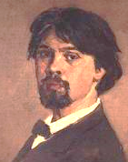
Василий Иванович Суриков 1848- 1916
«Тут, в Петербурге живут одни чиновники, бюрократы. Живых людей и живого дела нет. Дело делают другие люди, и эти только бумажки пишут. Вот и в Академии: соберутся и начнут говорить и говорить без конца, а потом еще заговорят "по существу", как будто раньше разговор шел без всякого существа. А в искусстве делает, как раз тот, кто ничего и не говорит-то»

Slide 8
Интересные факты
Его работы украшали храм Христа Спасителя в Москве.
Правнуки Василия Сурикова: Никита Михалков и Андрей Кончаловский.
«Утро стрелецкой казни» было выставлено Суриковым на выставке передвижников в1881 году. Картина сразу же стала сенсацией. Картину прямо с выставки приобрел Третьяков, как и два следующих полотна Сурикова — «Меншиков в Березове» и «Боярыня Морозова».

Slide 9
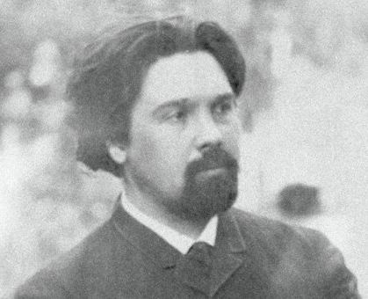

Slide 10
Какие картины Василия Сурикова вам известны?

Slide 11
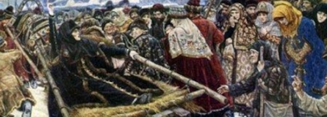
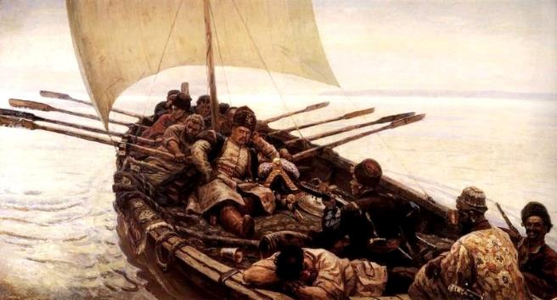
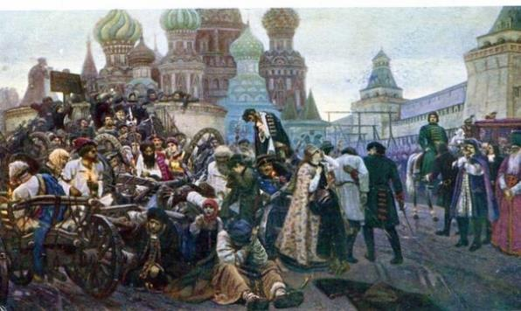
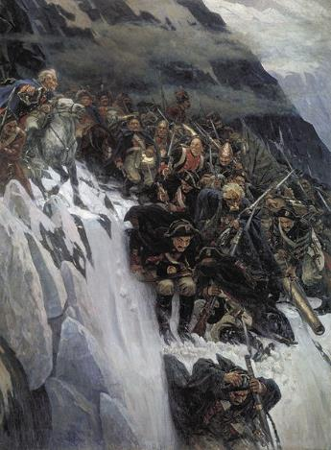
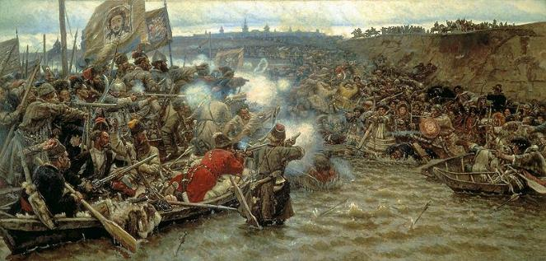
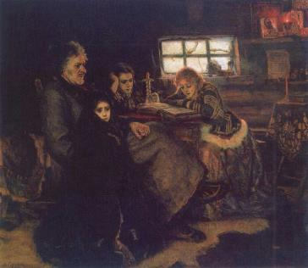
Картины Сурикова - это целая поэма о борьбе и страданиях, героизме и трагических испытаниях русского человека.
«Боярыня Морозова»
«Степан Разин»
«Утро стрелецкой казни»
: «Утро стрелецкой казни»
«Покорение Сибири Ермаком»
«Переход
Суворова через Альпы»
«Меншиков в Березове»

Slide 12
Василий Иванович Суриков родился 12 января (24 по новому стилю) 1848 года городе Красноярске в казачьей семье . Тяга к рисованию проявилась у Сурикова с ранних лет. Мальчиком он вглядывался в окружающих: "как глаза расставлены", "как черты лица составляются", часами мог рассматривать старинные иконы , пытаясь передать увиденное на бумаге. В 21 год поступил в Академию художеств в Петербурге.
Суриков получил выгодный заказ на выполнение росписей для строящегося в Москве храма Христа Спасителя. Эта работа давала художнику материальную независимость. Переезд в Москву сыграл в судьбе художника решающую роль. По свидетельству самого Сурикова: "Началось здесь, в Москве, со мною что-то странное. Прежде всего почувствовал я себя здесь гораздо уютнее, чем в Петербурге. Было в Москве что-то гораздо больше напоминавшее мне Красноярск, особенно зимой…
Но больше всего захватил меня Кремль с его стенами и башнями. Сам не знаю почему, но почувствовал я в них что-то удивительно мне близкое, точно давно и хорошо знакомое. Как только начинало темнеть, я ... отправлялся бродить по Москве и все больше к кремлевским стенам. Эти стены сделались любимым местом моих прогулок именно в сумерки. Спускавшаяся на землю темнота начинала скрадывать все очертания, все принимало какой-то незнакомый вид, и со мною стали твориться странные вещи. То вдруг покажется, что это не кусты растут около стены, а стоят какие-то люди в старинном русском одеянии, или почудится, что вот-вот из-за башни выйдут женщины в парчовых душегрейках ... Да так это ясно, что даже остановишься и ждешь: а вдруг и в самом деле выйдут...
И вот однажды иду я по Красной площади, кругом ни души... И вдруг в воображении вспыхнула сцена стрелецкой казни, да так ясно, что даже сердце забилось. Почувствовал, что если напишу то, что мне представилось, то выйдет потрясающая картина".

Slide 13
«Утро стрелецкой казни»

Slide 14
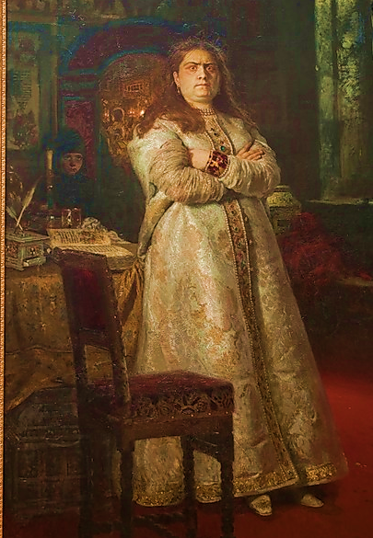
...Конец XVII в. в России - сложное, время.
Московское восстание 1682 г., стрелецкое восстание 1698 г. и жестокая расправа над их участниками стали трагической страницей русской истории. Стрельцы - старое допетровское войско, которое Петр заменил другой армией. Царевна Софья-сестра Петра, мечтавшая о власти, чувствуя недовольство стрельцов, возглавила мятеж. Их бунт расценивался как скрытый поединок между царевной Софьей и ПетромI, который обернулся казнью более 1000 стрельцов.
И.Е. Репин. Царевна Софья в Новодевичьем монастыре.

Slide 15
Суриков изобразил место казни - Красную площадь около Лобного места. В глубине в утреннем тумане высится громада Василия Блаженного. На площади стоят телеги, на них в белых рубахах - приговоренные к смерти стрельцы с зажженными свечами в руках и около каждого - матери, жены, дети.

Slide 16
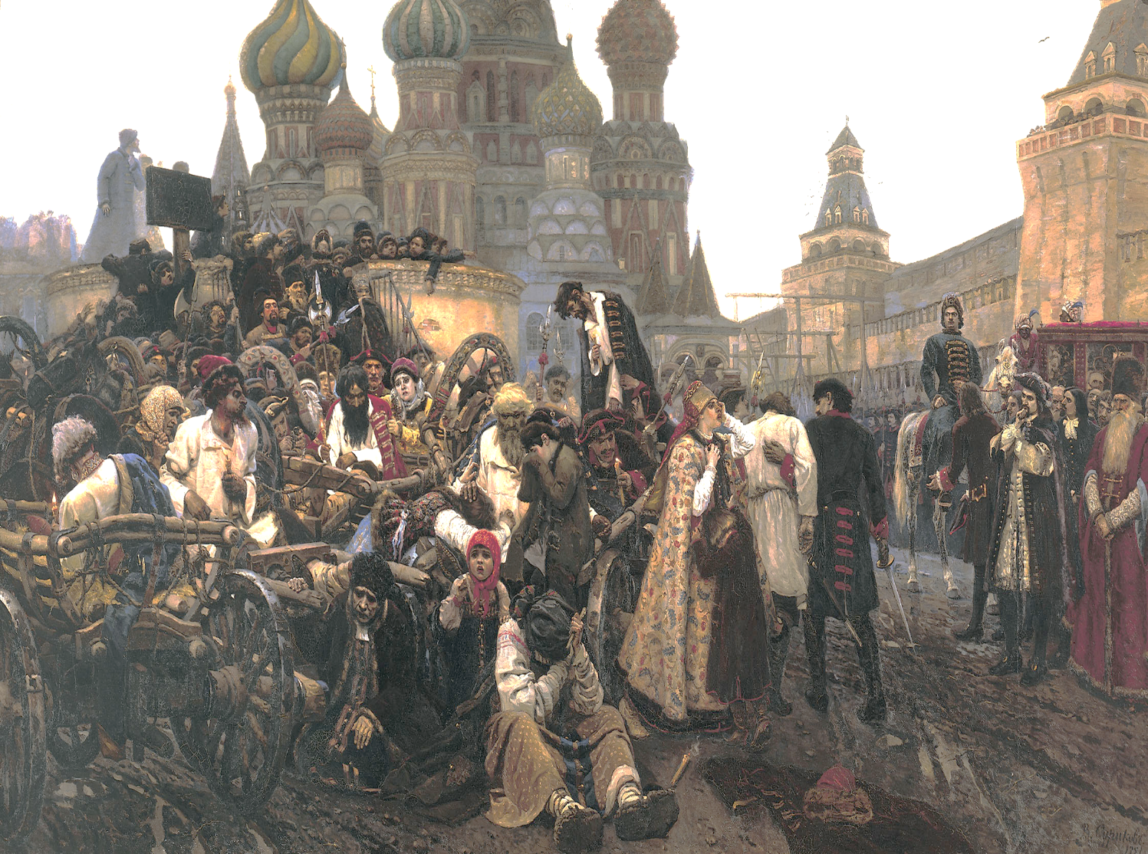
Тревожный пейзаж холодного утра пронизан ожиданием трагедии. Огромная народная толпа заполнила площадь. Скоро начнется казнь. Суриков тонко передает душевное состояние приговоренных к смерти и свидетелей казни.

Slide 17
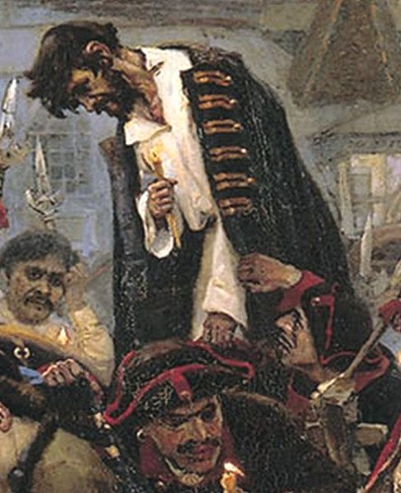
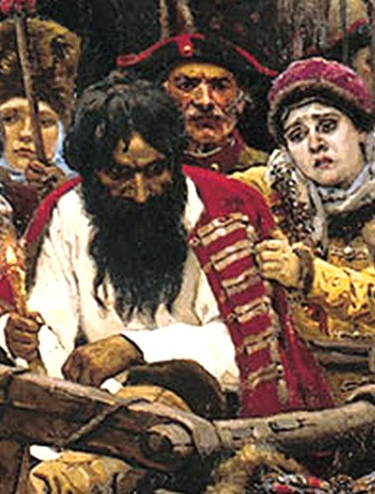
В центре картины - стрелец, стоящий на телеге. Он прощается с народом, низко кланяясь ему по старинному русскому обычаю.
Погружен в горькие и гневные размышления чернобородый стрелец. Этот человек не сломлен. В нем нет ни страха, ни смирения.

Slide 18
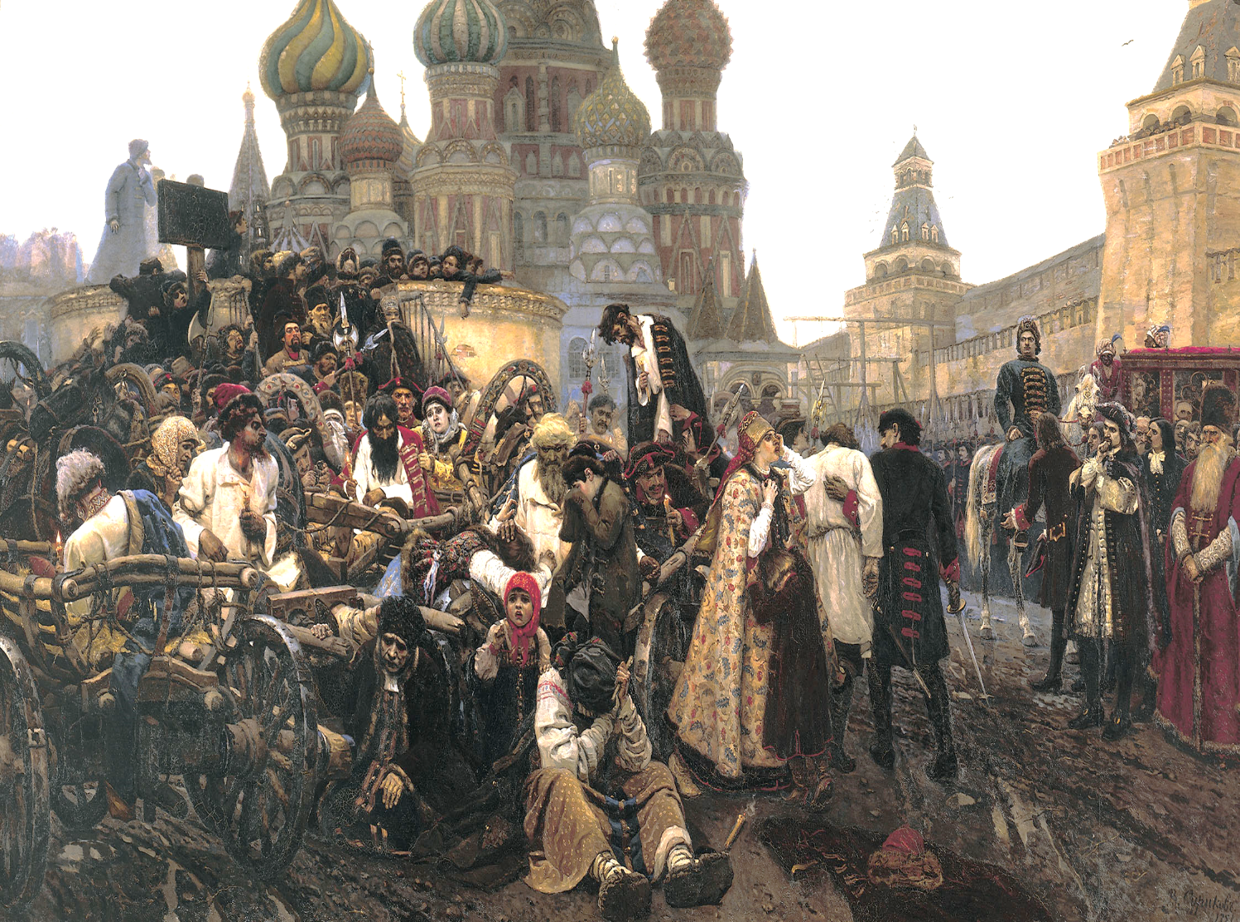
Взгляды 2-х людей образуют диагональ, проходящую почти через всю картину. Найдите этих людей.

Slide 19
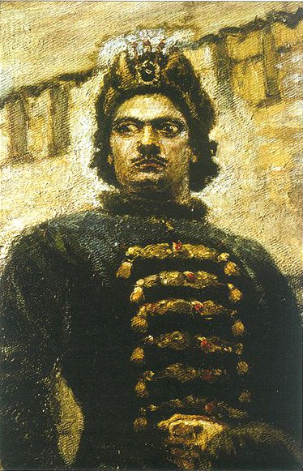
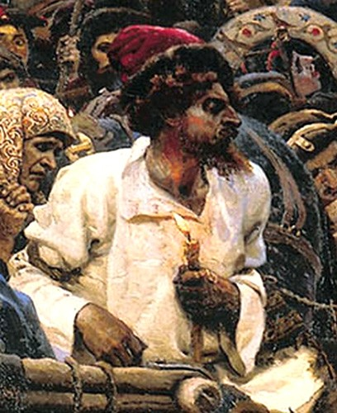
«Рыжий
стрелец - это могильщик, на кладбище я его увидел, - рассказывал художник, - злой, непокорный тип». С ненавистью и внутренней
убежденностью смотрит рыжий
стрелец на своего врага - царя, а
тот словно отвечает ему
остекленевшим от ярости взглядом.
В пересечении их взглядов –
непримиримость столкнувшихся сил.

Slide 20
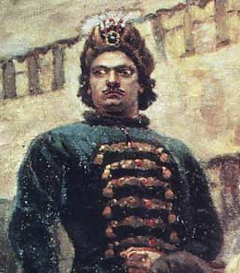
Великолепен портрет молодого Петра, с пламенем в глазах, переполненным гневом…

Slide 21
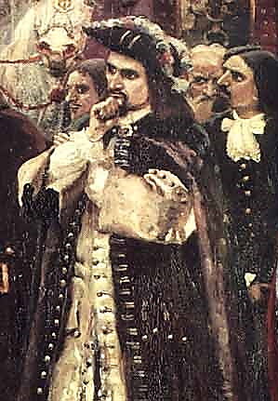
Иностранцы, пришедшие смотреть казнь, сочувствуют стрельцам, радуются этой казни или…?
Смотрят с любопытством, с некоторой отстраненностью от страшного события.

Slide 22
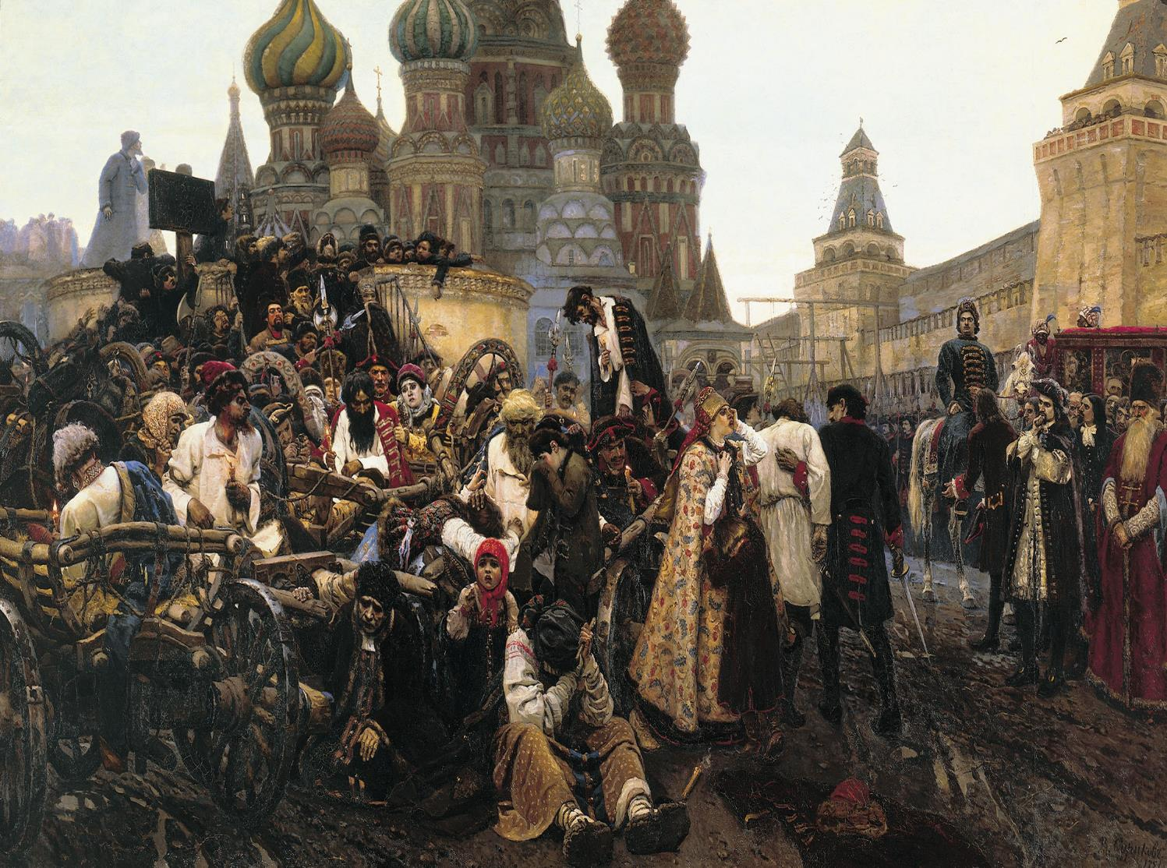
В картине есть стрелец ,которого, кажется, не волнует скорая смерть. Найдите его.

Slide 23
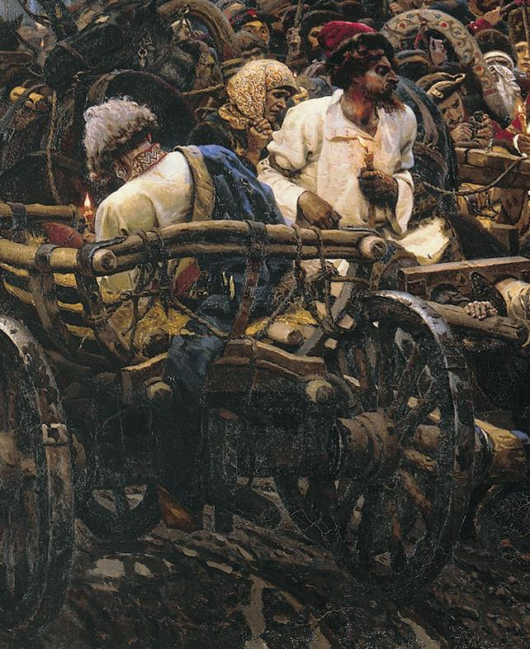
Хотя мы не видим выражения его лица, художнику удалось показать бесстрашие перед лицом смерти через позу, небрежно накинутый синий кафтан, беспечно свисающую серьгу в ухе.

Slide 24
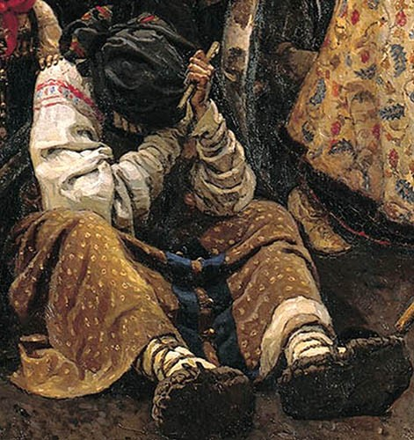
Лица этой женщины мы тоже не видим, но легко можем понять что она испытывает…

Slide 25
«БОЯРЫНЯ МОРОЗОВА»
Что вы знаете об этой картине?

Slide 26
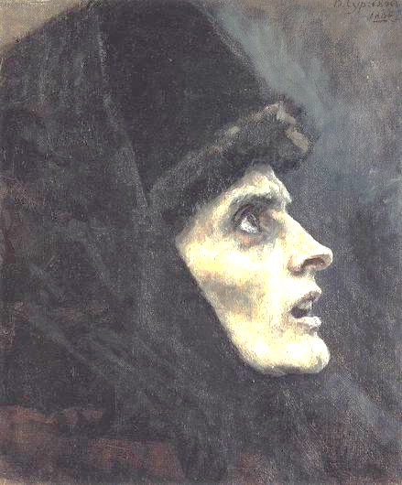
Тема эта жила в душе художника уже давно. Мальчиком слышал он от своей крестной рассказ о раскольнице боярыне Морозовой, которая, отстаивая старую веру, пошла против самого царя и патриарха Никона, за что была подвергнута страшным мучениям и заточена заживо в земляную тюрьму в Боровске.
Движение раскольников в XVII веке - явление сложное. Суть его заключается не только в непризнании церковной реформы патриарха Никона 1653-1656 гг., в отстаивании старого обряда (например, защите двуперстного крещения).Раскол был формой протеста против гнета и закрепощения крестьян. К движению раскольников примкнуло большое количество простых людей.
Боярыня погибает, не предав своих убеждений. В глазах народа она была героиней-мученицей, отдавшей жизнь за правое дело.

Slide 27
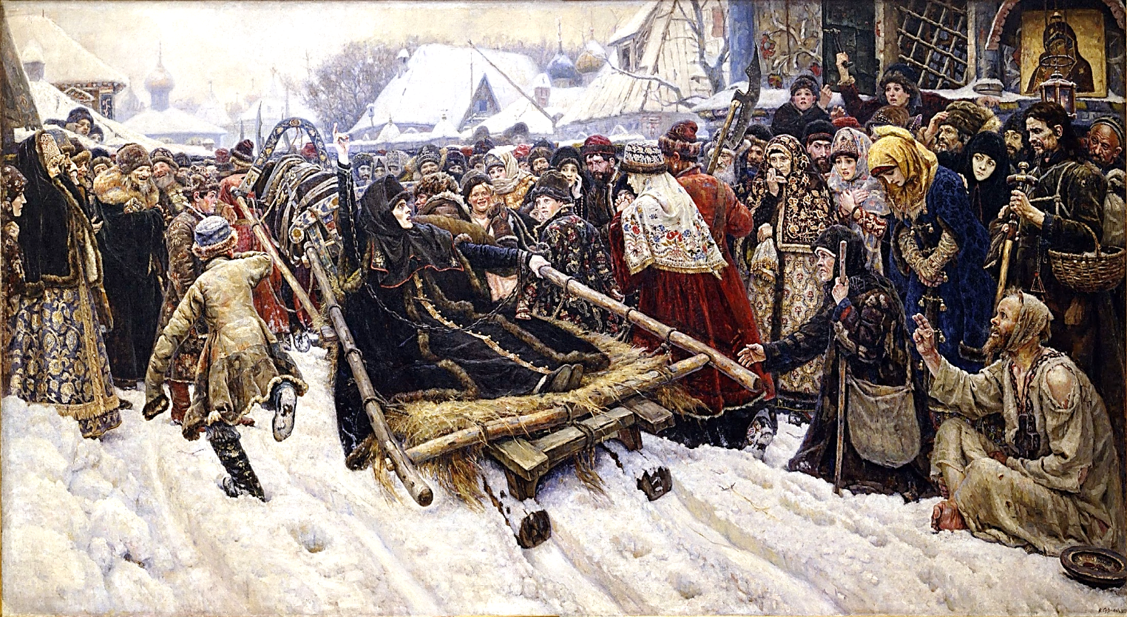
Темой картины Суриков избрал момент, когда боярыню Морозову, состоявшую в родстве с самим царем, измученную, закованную в кандалы, увозят в Пафнутьево-Боровский монастырь, в земляной тюрьме которого она и окончила свои дни. Убогая телега медленно движется сквозь густую толпу людей.

Slide 28
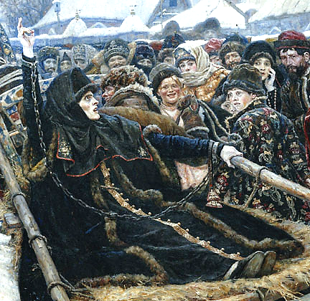
Образ боярыни, высоко поднявшей тонкую белую руку, сложенную в двуперстном крестном знамении - символ исконной веры, потрясает своей силой и выразительностью.
Для усиления выразительности образа какие контрасты автор использовал?

Slide 29
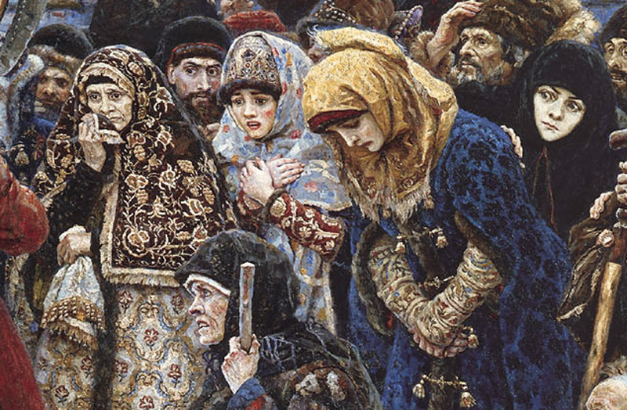
Склонившаяся боярыня в золотистом платке и голубой шубке стала одним из проникновенных образов в картине. В нем воплотились идеалы женской красоты и поэтичности допетровского времени

Slide 30
«Боярыня Морозова»
Среди сочувствующих Морозовой лишь юродивый открыто отвечает двуперстием на ее призыв. В нем сильно горение веры, которое заставляет забывать о физических страданиях. «Я его на снегу писал... на снегу все пропитано светом... если бы я ад писал, то в огне позировать бы заставил бы и сам в огне сидел»,- говорил художник.
Этюд к картине

Slide 31
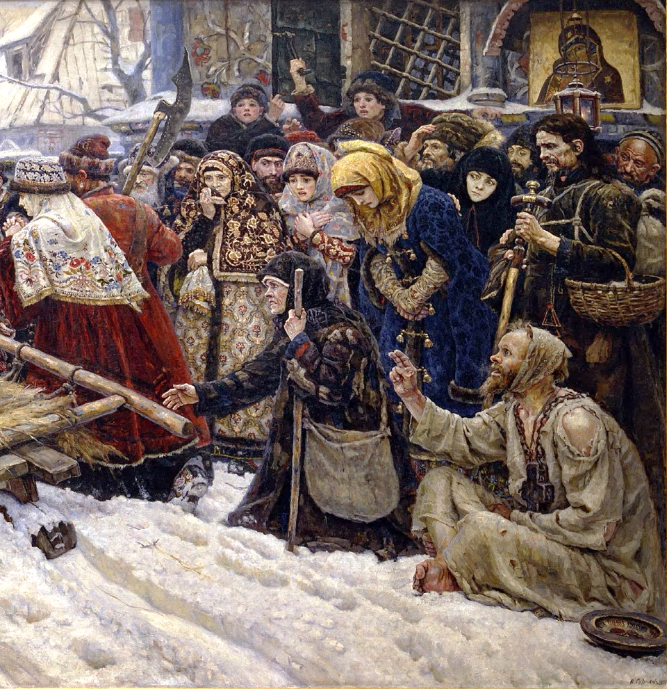
Сравните этюд и готовый образ. В чем существенная разница?

Slide 32
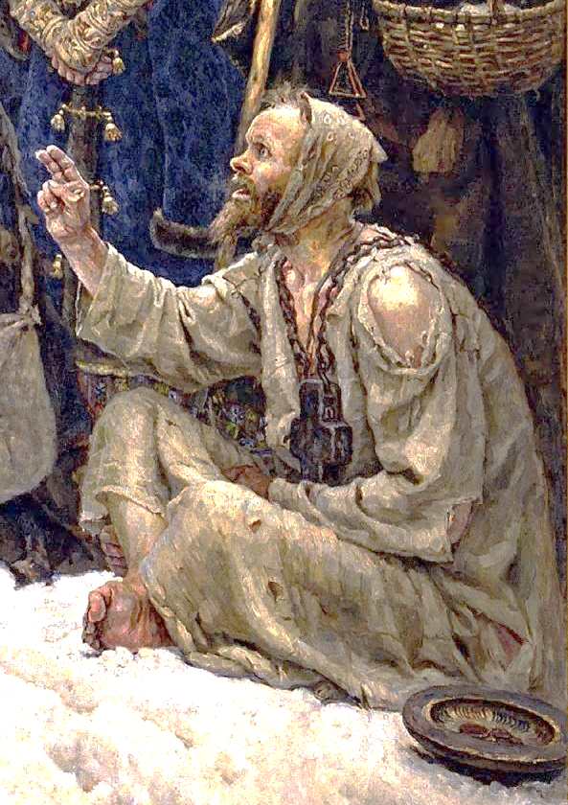
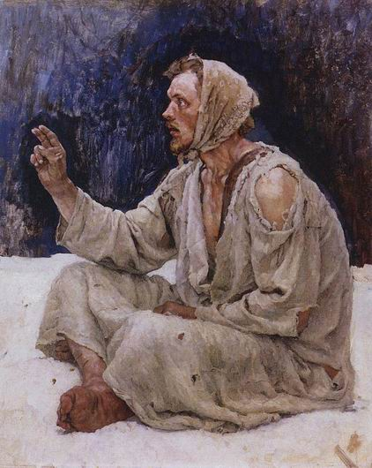
Сравните этюд и готовый образ. В чем существенная разница?

Slide 33
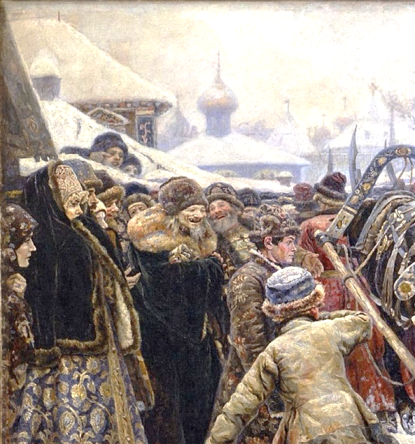
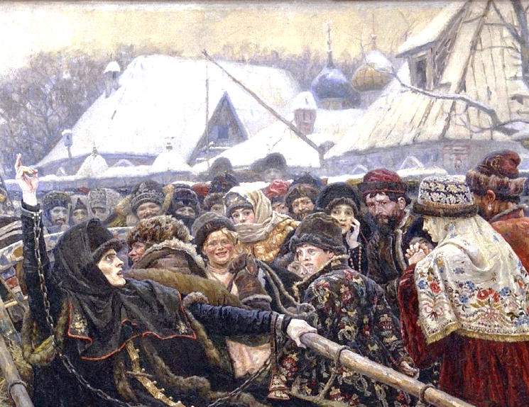
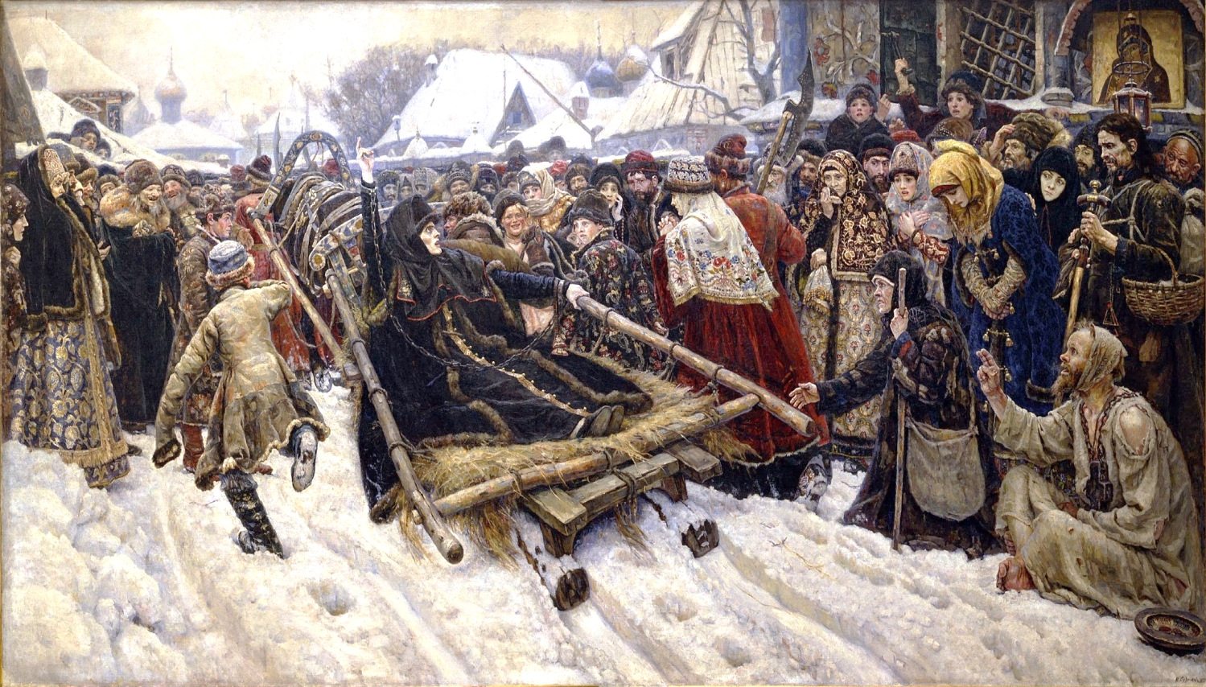
Где больше сочувствующих раскольнице, слева или справа?
Слева от саней, увозящих Морозову,-недруги, равнодушные наблюдатели и сочувствующие горожане. Различно отношение к раскольнице: здесь и злобно смеющийся поп в лисьей шубе, веселящийся со своим соседом,богатым купцом, и потрясенные бояре.
Толпа справа от саней объединяет многих единомышленников раскольницы: юродивый,странник, меднолицый татарин, старуха мамка,боярышни, сестра Морозовой Евдокия Урусова,идущая за санями.

Slide 34
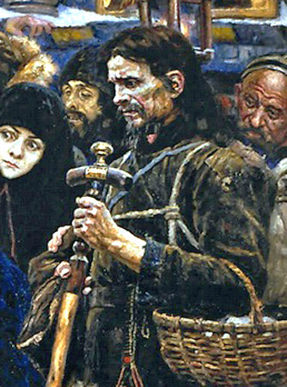
В исторической картине всегда, так или иначе , просматривается авторская позиция. Не случайно раздумывающий над смыслом происходящего странник с посохом похож на самого автора.

Slide 35
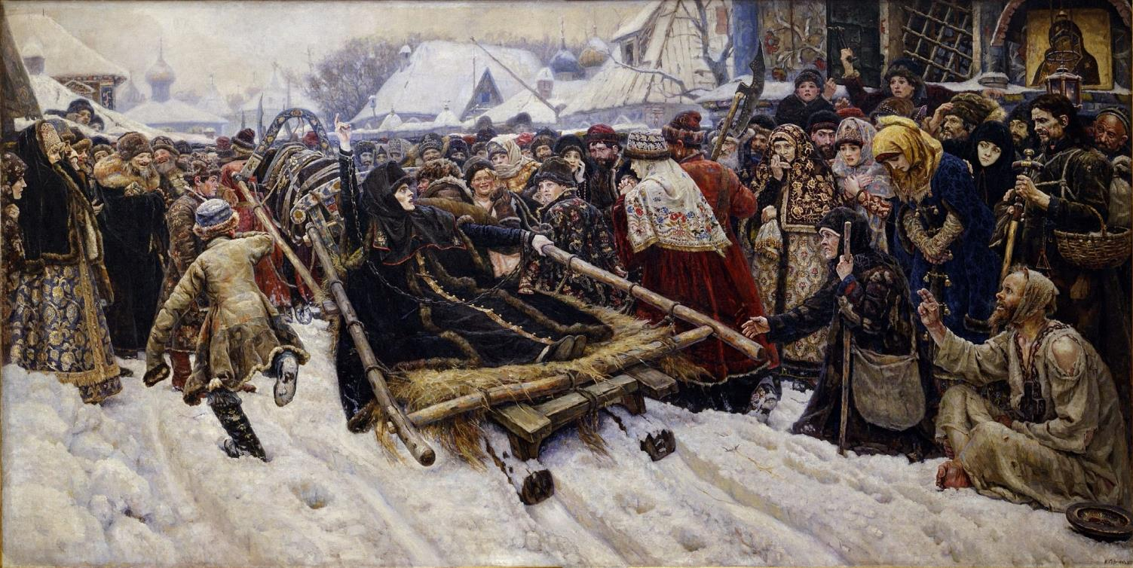
Есть ли у вас ощущение что сани едут?
Какими приемами автор добился этого?
Расстояние правильное от саней до нижнего края картины, бегущий мальчик, диагональные линии саней и борозд в снегу.

Slide 37
А теперь обратимся к третьей картине художника. Она очень похожа на семейный портрет, но какие исторические события скрываются за образами ее персонажей?
«Меншиков в Березове»

Slide 38
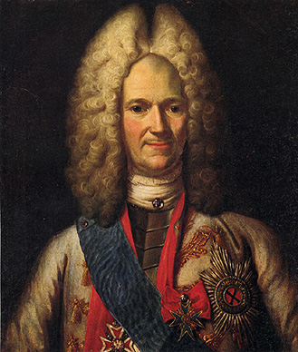
Немного истории…
Алекса́ндр Дани́лович Ме́ншиков (6 (16) ноября 1673, Москва — 12 (23) ноября 1729, Берёзов) — российский государственный и военный деятель, сподвижник и фаворит Петра I Великого, после его смерти — фактический правитель России. Имел титулы Светлейшего князя Российской империи, Священной Римской империи и герцога Ижорского, первый член Верховного Тайного Совета Российской империи, президент Военной коллегии, первый генерал-губернатор Санкт-Петербурга , первый российский сенатор, полный адмирал (1726). Генерал-фельдмаршал , при Петре Втором — генералиссимус морских и сухопутных войск .
Как вы думаете почему Суриков поместил такого значительного человека и 3-х его детей в тесную темную избенку? Что с ним могло случиться?

Slide 39
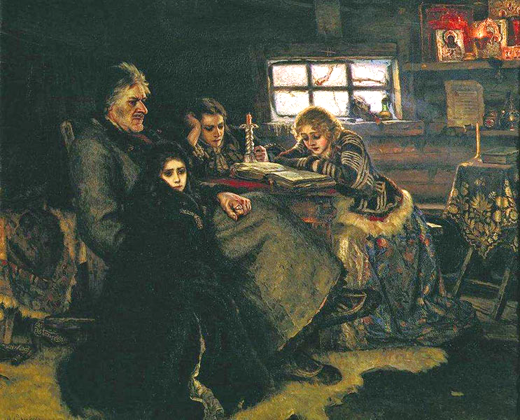
Сподвижник Петра I светлейший князь Александр Данилович Меншиков, фактический правитель Российского государства при Екатерине I, попал в опалу при императоре Петре II, был лишен всех своих должностей, чинов и сослан в сибирское селение Березов.
На картине “Меншиков в Березове” изображена тесная, с низким потолком комната в холодной избе. За простым деревенским столом сидят четыре человека - Меншиков и его дети, последовавшие за ним в ссылку.

Slide 40
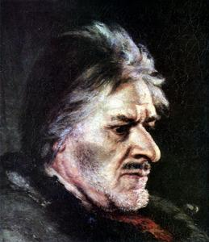
Образ Меншикова
Образ Меншикова убеждает своей жизненностью и духовной силой.
Суриков долго искал его прообраз. И вот как-то “Раз по Пречистенскому бульвару идет, вижу, Меншиков,- рассказывал Суриков.— Я за ним: квартиру запомнить. Учителем был математики Первой гимназии. В отставке. В первый раз и не пустил меня совсем. А во второй раз пустил. Позволил рисовать. В халате, перстень у него на руке, небритый - совсем Меншиков”.

Slide 41
Каждый погружен в свои мысли, живет своей “отдельной ” жизнью, почти не замечая других.

Slide 42
«Меншиков в Березове»
К князю прижалась старшая дочь, Мария, - бывшая невеста императора. Ее огромные, грустные глаза притягивают внимание. Она не вынесла тяжести ссылки и через полгода умерла.
Это лицо Суриков писал со своей жены во время ее длительной тяжёлой болезни.

Slide 43
«Меншиков в Березове»
В глубине, в центре — сын Александр. Лицо этого тринадцатилетнего подростка серьёзно и печально. Голова его опирается на правую руку. Другой он механически снимает с подсвечника воск. В этой позе и жесте чувствуются уныние и беспомощность, ещё больше подчеркивающие скрытую силу в фигуре самого Меншикова.

Slide 44
Младшая дочь, Александра, читает книгу и, видимо, поглощена ее содержанием. На округлом, почти детском лице играет румянец. Чувствуется, что девушка как бы забыла на время об окружающей ее обстановке. Одета Александра наряднее всех. Золотистые волосы причудливо причесаны.
Вместе с братом ее вернут из ссылки…
Есть ли в картине персонаж, состояние которого не соответствует общей мрачной атмосфере ?

Slide 45
Закрепление материала
Дайте определение понятию «Исторический жанр».
C творчеством какого художника вы познакомились на уроке?

Slide 46
Какая картина показалась интересной? Что произвело наибольшее впечатление?

Slide 47
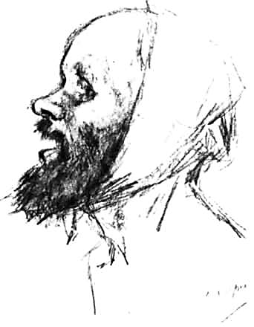
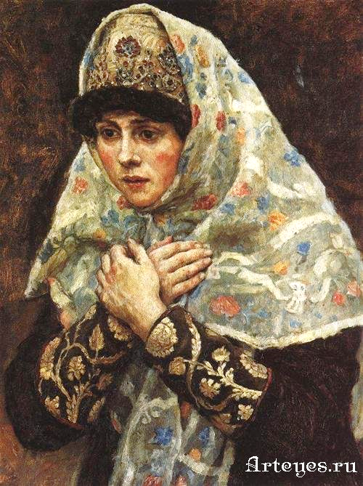
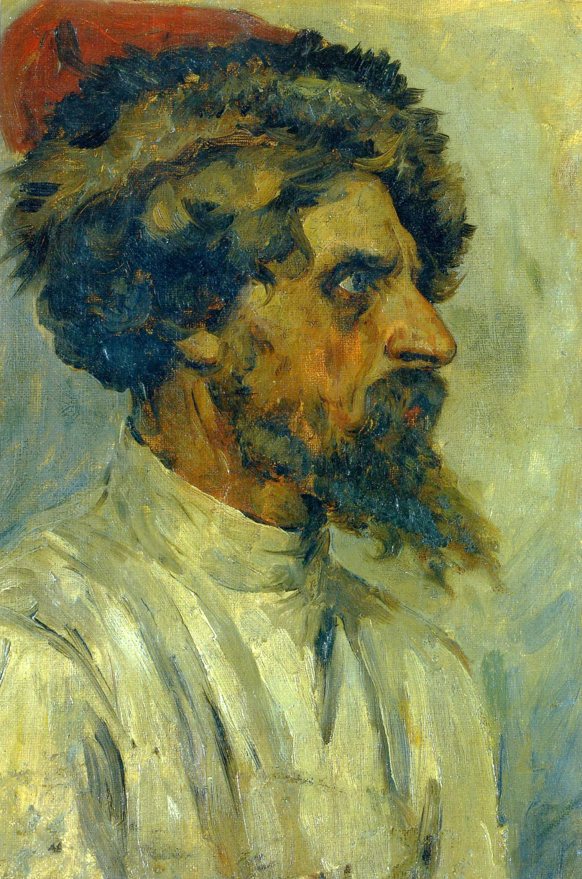
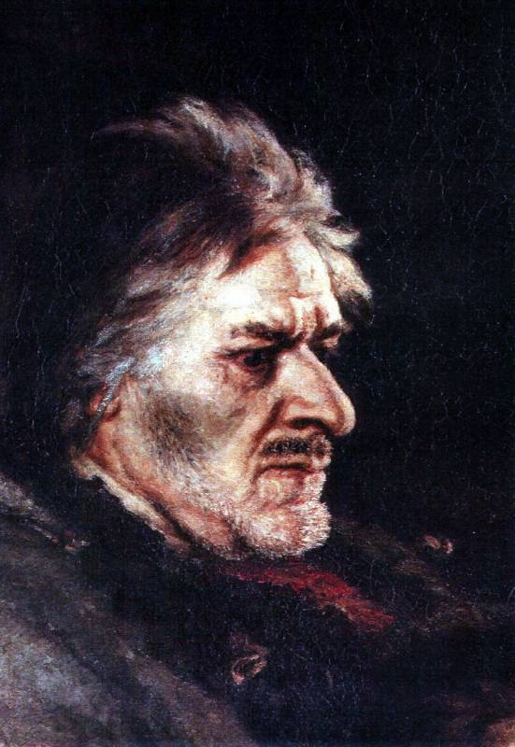
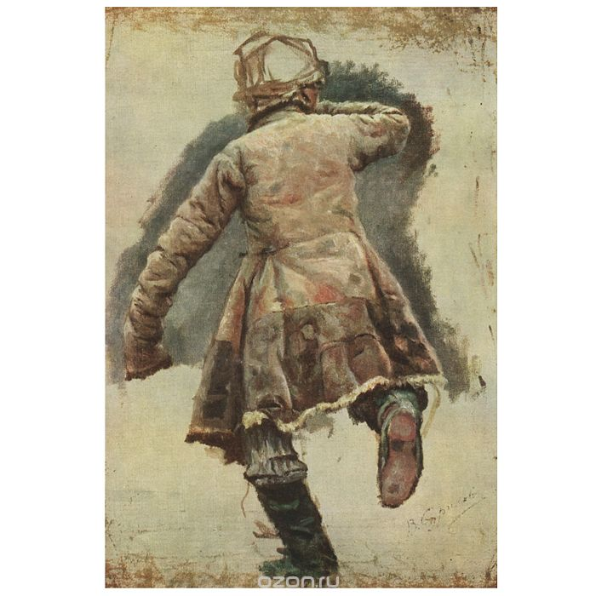
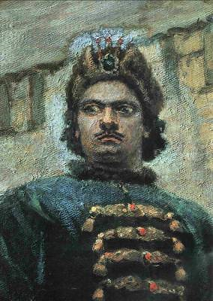
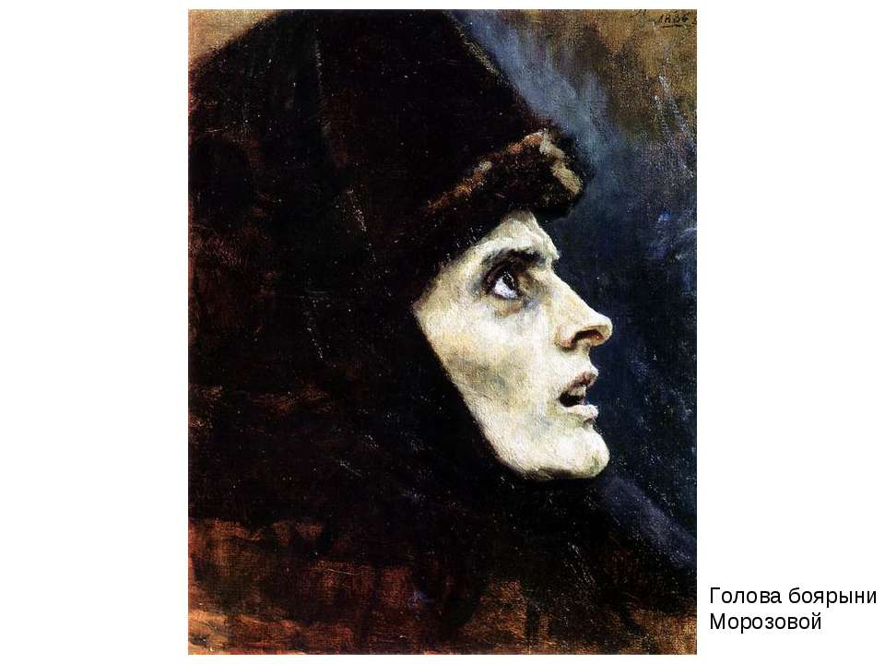
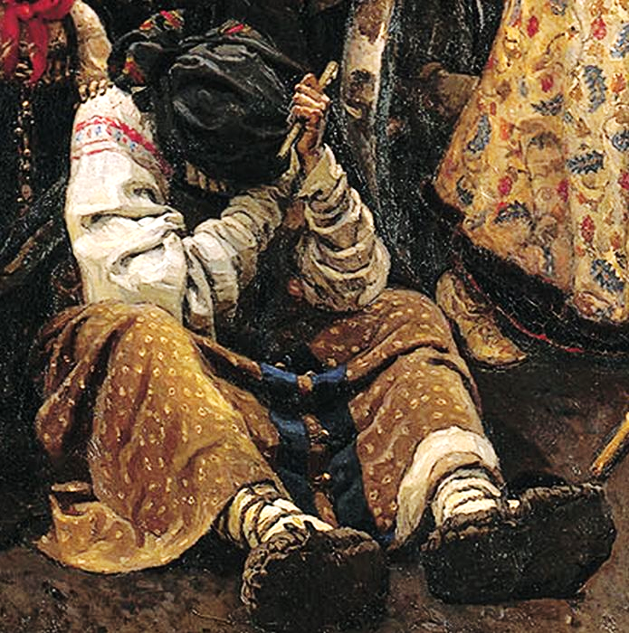
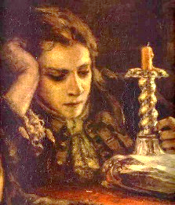
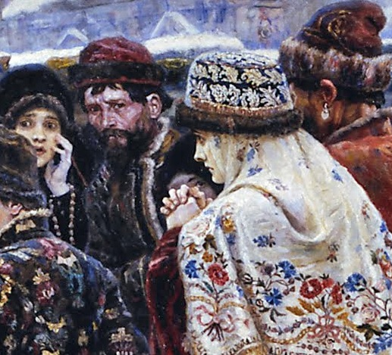
По фрагменту и этюдам назвать картину.
6
10
3
9
8
1
2
7
4
5

Slide 48
Цели и задачи:
1. Познакомиться с творчеством великого русского художника В. И. Сурикова.
2. Сформировать представление об историческом жанре в живописи.
3. Развивать способности анализировать произведения искусства
4. Воспитывать интерес к искусству, познавательную активность.
Выполнили ли мы цели урока?

Slide 49
Рефлексия
ПОНРАВИЛСЯ УРОК
НЕ ПОНРАВИЛСЯ УРОК
ОСТАЛСЯ РАВНОДУШЕН

